Slide 1

Vakcinační strategie Jihočeského kraje
Stav a průběh vakcinace v Jihočeském kraji
25.06.2021

Slide 2
Motto vakcinační strategie
Pokud chceme naočkovat velké množství lidí v krátkém čase, musíme pochopit základní věc.
Samotné očkování zabere v celém procesu nejméně času.
O úspěchu či neúspěchu rozhodne
komunikace, administrativní nastavení a logistika.

Slide 3
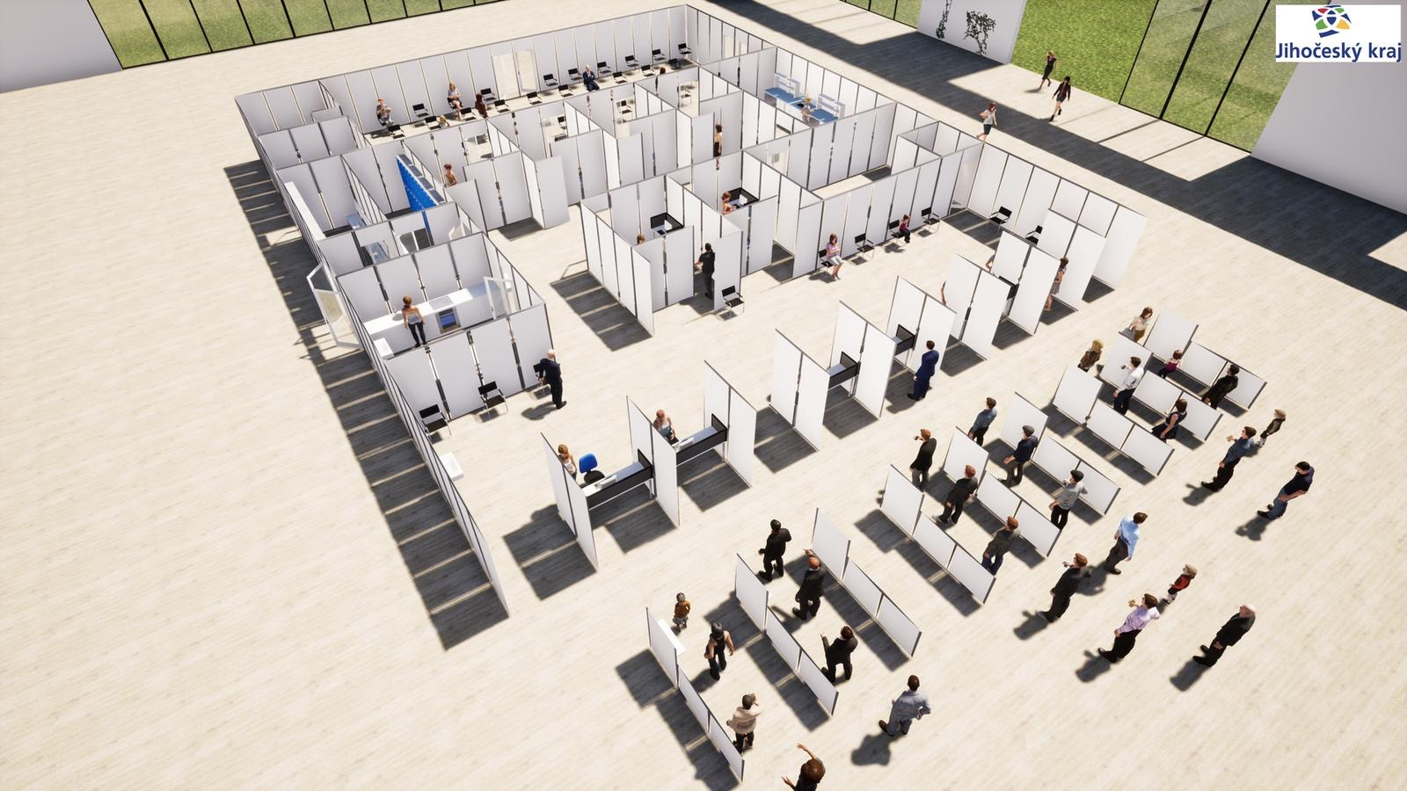
V JČ kraji jsme jako první naplánovali a postavili OČKA. ještě v době,kdy ministerstvo tvrdilo, že nebudou třeba.
25.06.2021

Slide 4
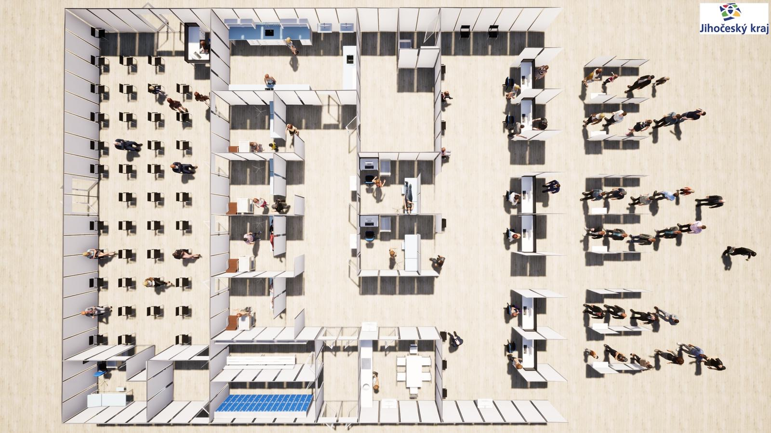
Průběh očkování nám dal jednoznačně za pravdu! A tento model převzala velká část krajů.
25.06.2021

Slide 5
Cíle vakcinační strategie
Snížit úmrtnost na nemoc Covid-19 v Jihočeském kraji.
Zabránit přetížení zdravotního systému v Jihočeském kraji.
Stabilizace a udržení zdravotního systému pro zabezpečení zdravotních služeb v Jihočeském kraji.
Vytvoření kolektivní imunity na základě co nejvyšší míry proočkovanosti nerizikové skupiny obyvatelstva Jihočeského kraje ve věku 20-60 let.

Slide 6
1. Snížit úmrtnost na nemoc Covid-19 v Jihočeském kraji
Očkování seniorů v pobytových zařízeních sociálních služeb,
Očkování personálu v pobytových zařízeních sociálních služeb,
Očkování obyvatel 60+.
Očkování těchto skupin bylo v kraji bráno jako priorita.
Rychlost očkování závislá na:
  dodávkách očkovací látky do kraje (dosud dodáno 533 260 dávek – všechny vakcíny),
  otevření registrace skupin (80+ dne 15.1., 70+ dne 01.03., 60+ dne 23.04.),
  kapacitě OČEK.

Slide 7
1. Snížit úmrtnost na nemoc Covid-19
v Jihočeském kraji
Zdroj: KHS JčK

Slide 8
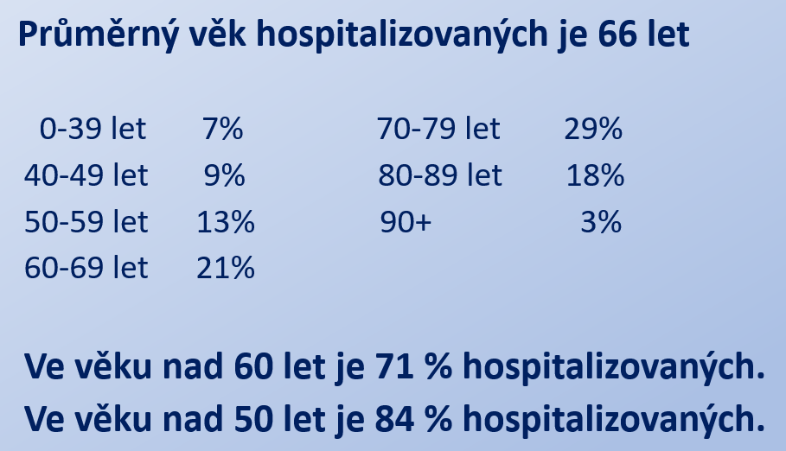
2. Zabránit přetížení zdravotního systému v Jihočeském kraji
Věkové spektrum hospitalizovaných s Covid-19 v NCB za 2. čtvrtletí 2021
0-39 let 12 %
40-49 let 10 %
50-59 let 17 %
60-69 let 24 %
Ve věku nad 60 let - 61 % hospitalizovaných.
Ve věku nad 50 let - 78 % hospitalizovaných.
80+ rok 2020 21%
rok 2021 9%
70+ rok 2020 50%
rok 2021 37%
70-79 let 28 %
80-89 let 7 %
90+ 2 %
Zdroj: Nemocnice České Budějovice, a.s.

Slide 9
2. Zabránit přetížení zdravotního systému v Jihočeském kraji
Zdroj: nemocnice Jihočeského kraje

Slide 10
2. Zabránit přetížení zdravotního systému v Jihočeském kraji
Proočkovanost rizikových skupin v jihočeské populaci
OČKOVÁNÍ 1. dávka UKONČENÉ OČKOVÁNÍ
osoby v populaci osoby % populace osoby % populace
60+ 40 583 28 521 70 % 22 323 55 %
65+ 42 722 32 956 77 % 26 633 62 %
70+ 63 660 53 387 84 % 45 691 72 %
80+ 27 637 22 491 81 % 20 810 75%
Aktualizace dat k 22.06.2021, zdroj: MZ ČR/ÚZIS

Slide 11
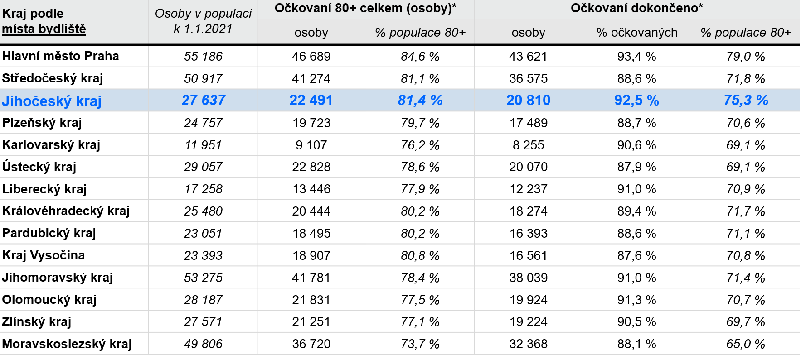
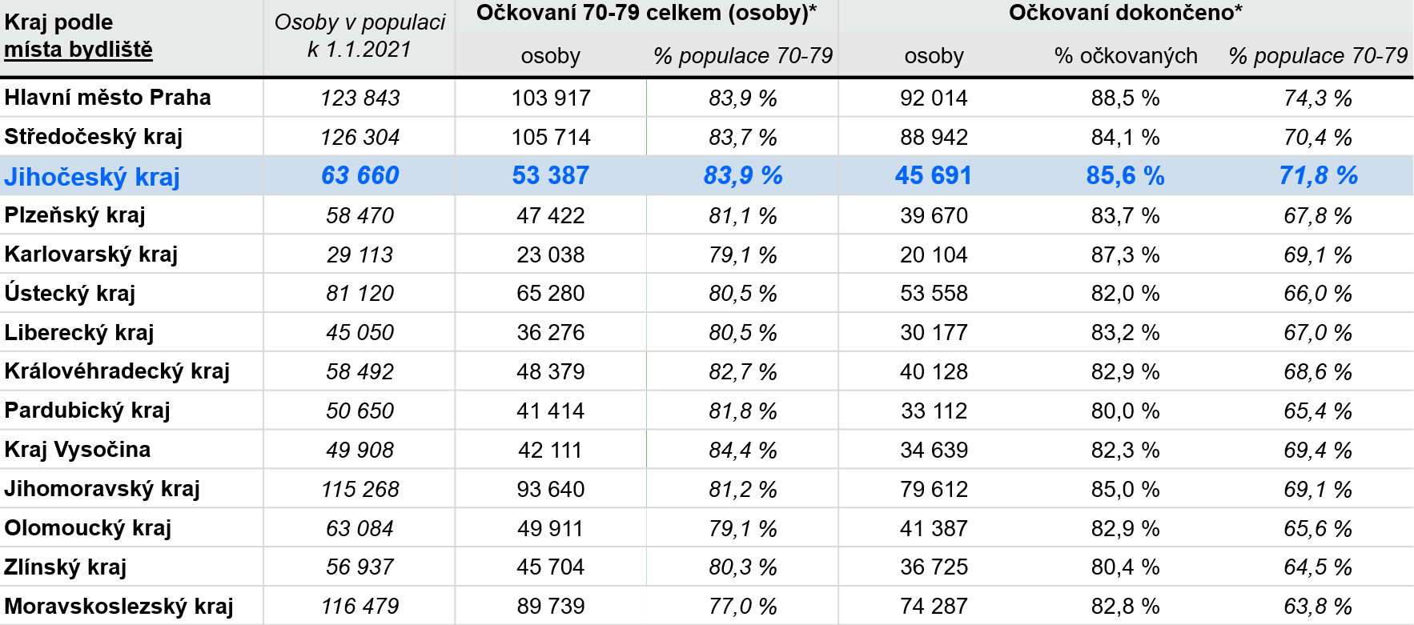
Přehled krajů
Očkování 80+
Přehled krajů
Očkování 70+
Aktualizace dat k 22.06.2021, zdroj: MZ ČR/ÚZIS

Slide 12
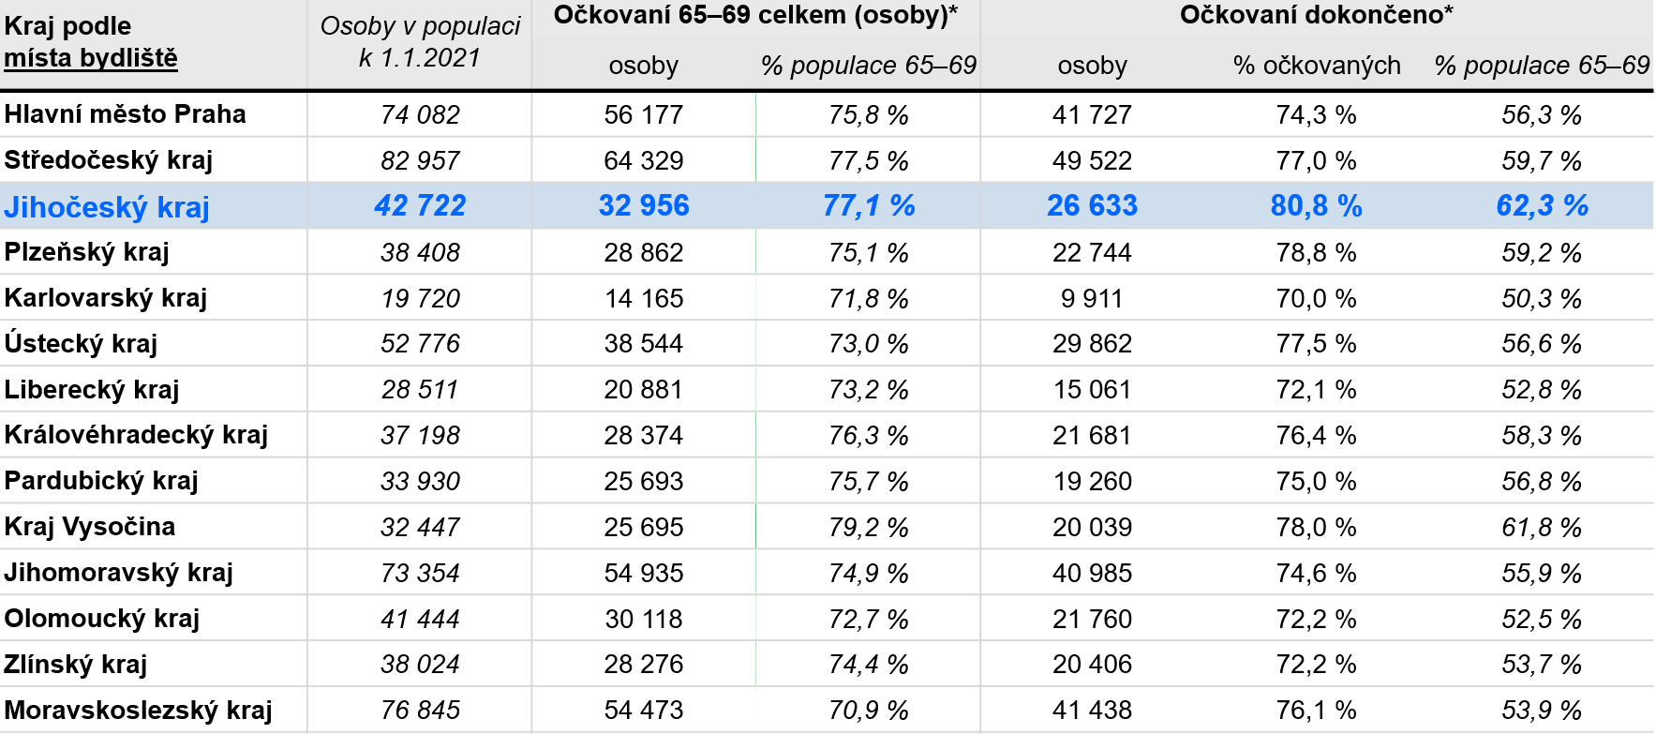
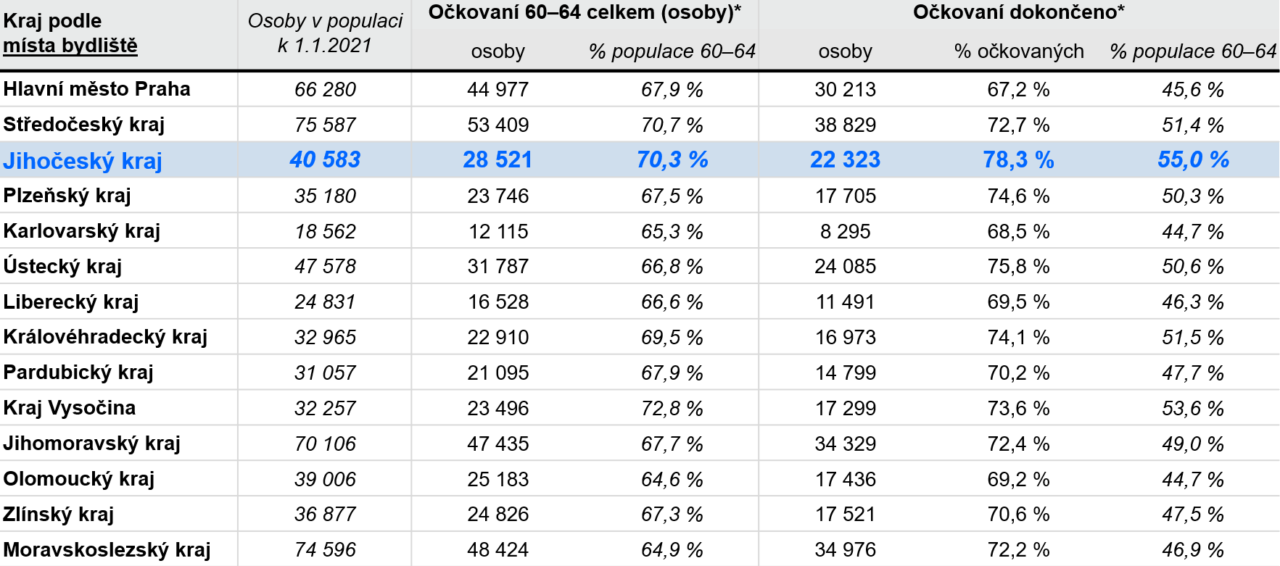
Přehled krajů
Očkování 65+
Přehled krajů
Očkování 60+
Aktualizace dat k 22.06.2021, zdroj: MZ ČR/ÚZIS

Slide 13
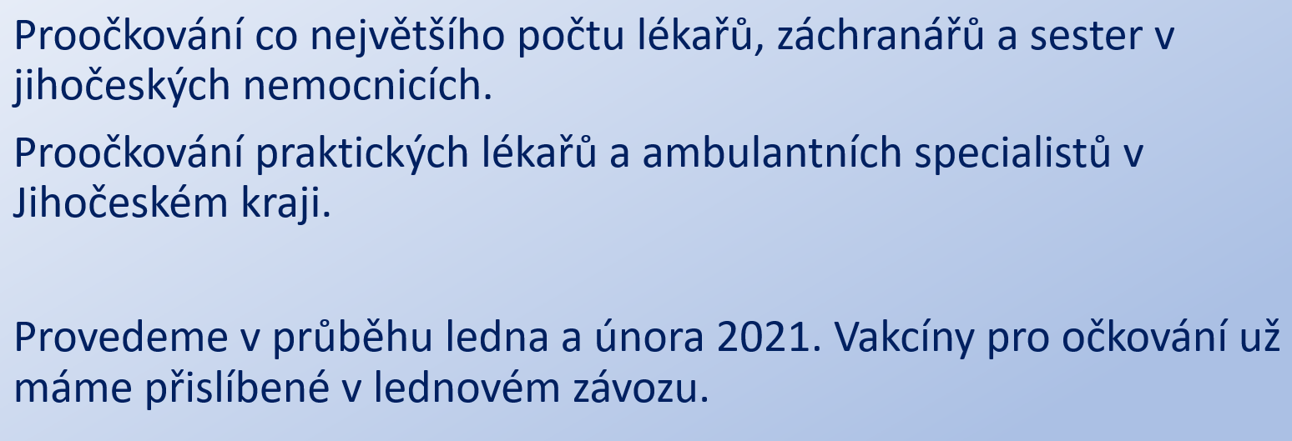
3. Stabilizace a udržení zdravotního systému pro zabezpečení zdravotních služeb v kraji
leden – únor očkování zdravotnického personálu nemocnic a lůžkových zařízení
26.01. registrace zdravotnických pracovníků
Lékaři 82,98 % 1 716
Sestry 74,03 % 2 865
Aktualizace dat k 22.06.2021, zdroj: MZ ČR/ÚZIS

Slide 14
3. Stabilizace a udržení zdravotního systému pro zabezpečení zdravotních služeb v Jihočeském kraji
jasně prokazatelný efekt vakcinace na udržení zdravotního systému – personální zajištění neodkladné i akutní péče,
včasné očkování zdravotnického a sociálního personálu zásadně zabránilo kolapsu zdravotních a sociálních služeb,
nutno konstatovat, že v případě zajištění dostatečného množství očkovací látky mohla být zátěž rychleji eliminována.

Slide 15
4. Vytvoření kolektivní imunity na základě co nejvyšší míry proočkovanosti nerizikové skupiny obyvatelstva Jihočeského kraje ve věku 20-60 let
prioritou očkování věkové skupiny 60+,
pokračování v očkování dalších věkových skupin,
dosažení maximálně možného proočkování obyvatelstva Jihočeského kraje.

Slide 16
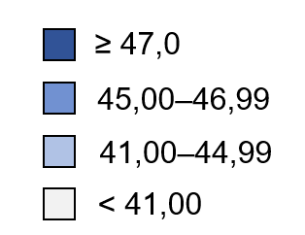
4. Vytvoření kolektivní imunity na základě co nejvyšší míry proočkovanosti
Počet vakcino-vaných
835 368
304 391
557 802
255 391
4 845 155
228 212
130 053
256 369
193 405
256 281
349 259
509 874
260 947
205 443
502 360
Počet vakcinovaných osob na 100 obyvatel
LBK
LBK
ULK
ULK
HKK
KVK
PHA
PAK
MSK
STC
OLK
PLK
OLK
VYS
ZLK
JHC
JMK
Aktualizace dat k 22.06.2021, zdroj: MZ ČR/ÚZIS

Slide 17
Stav očkovaní v Jihočeském kraji podle věku
Věk | Počet osob v populaci k 1.1.2021 | Očkované osoby celkem počet (podíl z populace) | Osoby se dvěma dávkami počet (podíl z populace)
16-29 | 90 014 | 24 559 (27,3 %) | 4 813 (5,3 %)
30-34 | 40 988 | 14 643 (35,7 %) | 3 258 (7,9 %)
35-39 | 42 548 | 18 143 (42,6 %) | 4 479 (10,5 %)
40-45 | 51 850 | 27 099 (52,3 %) | 6 734 (13,0 %)
45-49 | 51 993 | 30 600 (58,9 %) | 8 412 (16,2 %)
50-54 | 41 784 | 25 890 (62,0 %) | 11 016 (26,4 %)
55-59 | 40 975 | 26 843 (65,5 %) | 18 962 (46,3 %)
60-64 | 40 583 | 28 521 (70,3 %) | 22 323 (55,0 %)
65-69 | 42 722 | 32 956 (77,1 %) | 26 633 (62,3 %)
70-79 | 63 660 | 53 387 (83,9 %) | 45 691 (71,8 %)
80+ | 27 637 | 22 491 (81,4 %) | 20 810 (75,3 %)
CELKEM očkovaných starších 16+ | 534 754 | 305 132 (57,1 %) | 173 131 (32,4 %)
Aktualizace dat k 22.06.2021, zdroj: MZ ČR/ÚZIS

Slide 18
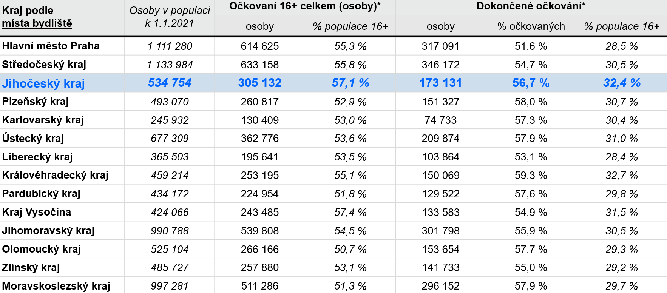
Přehled krajů - souhrn proočkovanosti 16 a více let
Aktualizace dat k 22.06.2021, zdroj: MZ ČR/ÚZIS

Slide 19

Nejmladší populace - věk 16-29 v přehledu krajů
Aktualizace dat k 22.06.2021, zdroj: MZ ČR/ÚZIS

Slide 20
Co je třeba k naplnění cílů – předpoklady
1. Motivovat k očkování co nejvíc lidí - vláda a kraj
2. Zajistit kvalitní a funkční systém informovanosti obyvatel - vláda a kraj
3. Zajistit systém evidence zájemců o očkování a jejich pozvání na konkrétní termín – vláda ? kraj ?
4. Dostatek vakcín v daném období - vláda
5. Zajištění dostatečného množství podaných vakcín každý den - kraj
Očkování 16 a více let – přehled dle krajů

Slide 21
1. Motivovat k očkování co nejvíc lidí
Mediální kampaň v regionálních médiích - SPLNĚNO
Předpoklad spolupráce s asociací mediálních agentur v ČR - SPLNĚNO
Zaměření: skupina obyvatel 60+ a jejich rodiny - SPLNĚNO
Zahájení: od 15.-20. ledna - SPLNĚNO
Cíl: dosažení maximální proočkovanosti ve věkové skupině 60+

Slide 22
2. Zajistit kvalitní a funkční systém informovanosti obyvatel
Na krajské úrovni budeme dávat důraz na:
Informace v tištěné podobě. Každý dostane do schránky materiály s popisem jak bude vakcinace v kraji probíhat, kam a kdy se ozvat – Vydány OČKO NOVINY
Zřízení krajského call centra. Bude možné objednání na waiting list pro seniory přes telefon – SPLNĚNO. Linka v provozu od 15. ledna 2021 (ukončení 30.06.2021).
Komunikace s rodinou. Kontakt na rodinné příslušníky seniorů, i při přepravě seniorů na vakcinaci. Navrhnu vládě, aby rodinný příslušník seniora měl nárok na placené volno na přepravu seniora nad 70 let! – SPLNĚNO - NEVYSLYŠENO

Slide 23
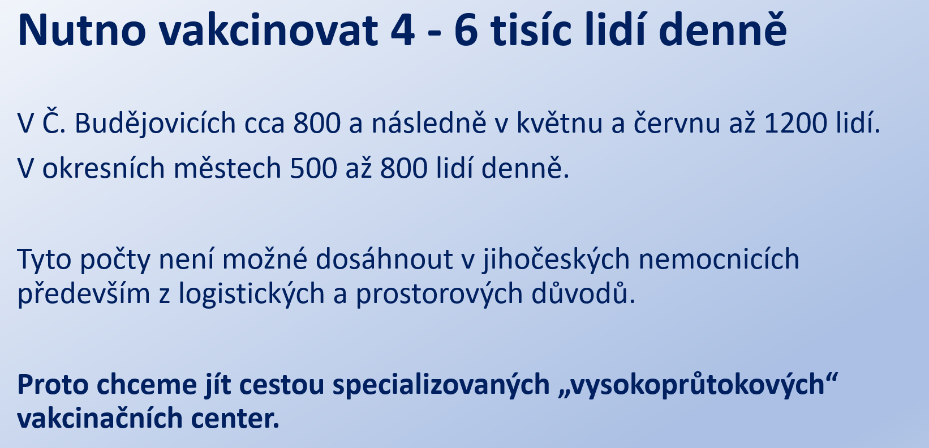
5. Zajištění dostatečného množství podaných vakcín každý den
Zřízena vysokoprůtoková očkovací centra
Denní očkovací kapacita:
Garantovaná Maximální
OČKO ČB 1 500 osob 1 684
OČKO ČK 900 osob 1 086
OČKO JH 1 000 osob 1 341
OČKO PI 900 osob 1 002
OČKO PT 800 osob 712
OČKO ST 1 000 osob 1 058
OČKO TA 1 200 osob 1 220
CELKEM 7 300 osob 8 103

Slide 24
5. Zajištění dostatečného množství podaných
vakcín každý den
Počet s ukončeným očkováním 186 988
Celkem podaných dávek 487 767
Praktičtí lékaři z toho naočkovali 43 335 dávek v 205 ordinacích.
Jihočeský systém byl nastaven dobře.
Jihočeský kraj vakcinaci zvládl.
Při zajištění dostatečných dodávek vakcíny, mohl být průběh vakcinace v Jihočeském kraji daleko rychlejší.
SPLNĚNO
Aktualizace dat k 24.06.2021, zdroj: MZ ČR/ÚZIS

Slide 25
Výhled – vakcinace v Jihočeském kraji
Červenec – srpen
postupné utlumení provozu OČEK,
přesun do ambulancí nemocnic – denní kapacita v kraji 1 200 -1 500 dávek,
co nejrychlejší podání 2. dávek – závisí na dodávkách vakcín do kraje,
očkování ve firmách.
Cíl: co nejvyšší počet osob s ukončeným očkováním
Podání 3. dávky
páteřní sít očkování – ordinace praktických lékařů,
předpoklad – vytvoření vhodných podmínek pro očkování v ordinacích praktických lékařů.

Slide 26
Děkuji za pozornost

